Slide 1



Sistema Nacional de Pesquisa Agropecuária - SNPA
EDUARDO MORESI, PHD
25 de outubro de 2023

Slide 2




SNPA

Slide 3
SNPA
Demanda
A demanda para este estudo foi levada ao MCTI pelas direções da Embrapa e do Conselho Nacional dos Sistemas de Pesquisa Agropecuária (Consepa) para ser desenvolvido no âmbito do Contrato de Gestão MCTI/CGEE.
Repensar o SNPA à luz dos atuais e futuros desafios e do ambiente de inovação nacional e internacional em CT&I agropecuária de forma a promover maior interação entre as instituições de P&D voltadas para o setor.

Slide 4
SNPA
Antecedentes
A construção de uma nova abordagem para a inovação da agropecuária deve ter em conta:
  Maximizar o uso do conhecimento de pesquisas para agregar valor ao setor;
  Criar inovações em produtos, práticas, processos e organização, em parceria com instituições e políticas relevantes; e
  Desenvolver conhecimentos e tecnologias sustentáveis que elevem a competitividade do Brasil na agricultura, fortalecendo sua posição como fornecedor de alimentos e líder na bioeconomia.

Slide 5
SNPA
Metodologia
Baseada na abordagem de Foresight para identificar tendências e desafios em determinado setor ou área de conhecimento:
  Fase I – Planejamento;
  Fase II – Análise Situacional do sistema atual e do seu entorno e análise de modelos e alternativas de outros arranjos institucionais;
  Fase III – Interpretação e Consolidação para identificar os principais desafios e oportunidades para a CT&I agropecuária;
  Fase IV – Comprometimento com a definição das ações estratégicas necessárias para superar os desafios.

Slide 6
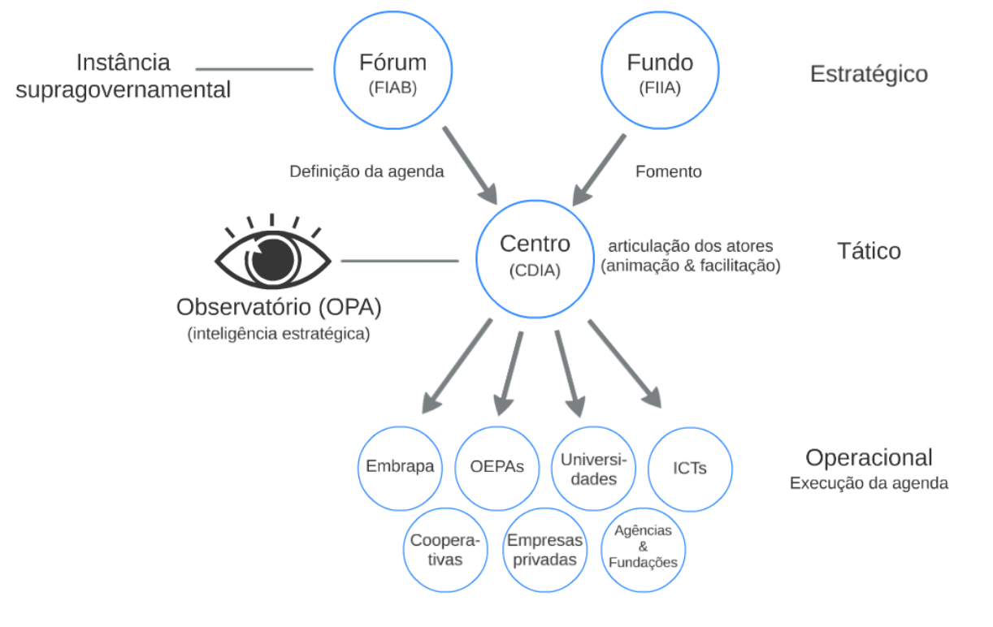
SNPA
Representação esquemática da proposta PA
FIAB - Fórum para a Inovação da Agropecuária no Brasil
FIIA - Fundo de Incentivo à Inovação Agropecuária
OPA - Observatório da Pesquisa e Inovação Agropecuária
CDIA - Centro para o Desenvolvimento da Inovação Agropecuária

Slide 7
SNPA
Desafios
Realizadas oficinas com especialistas com o objetivo de discutir tanto os desafios para CT&I, como os estruturantes para o desenvolvimento da agropecuária.
A proposta destaca os macrotemas apontados pelos especialistas com os respectivos desafios, tanto de caráter tecnológico e de inovação como aqueles de ordem estruturante a eles relacionados.
Também foram apontadas algumas sugestões de ações a serem implementadas para a superação dessas incertezas e desafios.

Slide 8
SNPA
Desafios
Macrotema 1 - Cadeia produtiva
Macrotema 2 - Insumos
Macrotema 3 - Produtividade
Macrotema 4 - Nutrição e Saúde
Macrotema 5 - Mudanças climáticas
Macrotema 6 - Comunicação
Macrotema 7 - RH
Macrotema 8 - Gestão agropecuária
Macrotema 9 - Infraestrutura
Macrotema 10 - Mercado
Macrotema 11 - Demografia
Macrotema 12 - Legislação
Macrotema 13 - Financiamento

Slide 9
SNPA
Próximos Passos
Roadmap estratégico com as seguintes etapas:
  1ª etapa – diagnóstico situacional de cada desafio identificado – características (técnicas, econômicas, legais, políticas, etc) e atores
  2ª etapa – identificação dos condicionantes - principais gargalos, pontos fracos e pontos fortes
  3ª etapa - detalhamento das macroações
  4ª etapa – implementação das soluções

Slide 10

Obrigado

